Slide 1
স্বাগতম

Slide 2
পরিচিতি
পাঠ পরিচিতি
শ্রেণীঃ যষ্ঠ
বিষয়ঃ
বাংলাদেশ ও বিশ্বপরিচয়
মলিনা বেগম
সহকারি শিক্ষক
মানুল্লারচর হাজি বাড়ি মডেল হাই স্কুল
পাকুন্দিয়া, কিশোরগঞ্জ।
Email:-molenaparvin@gmail.com

Slide 3
বাংলাদেশের ভৌগোলিক অবস্থান

Slide 4
শিখনফল
এই পাঠ শেষে শিক্ষাথীরা-
পৃথিবীর মানচিত্রে বাংলাদেশের ভৌগলিক অবস্থান সম্পর্কে বলতে পারবে।
বাংলাদেশের টারশিয়ারী যুগের পাহাড়সমূহ , সাম্প্রতিক কালের প্লাবন সমভূমি ও প্লাইস্টোসিন কালের সোপানসমূহ অবস্থান লিখতে পারবে।
বাংলাদেশের প্রধান প্রধান নদীগুলোর নাম ও অবস্থান বলতে পারবে।

Slide 5
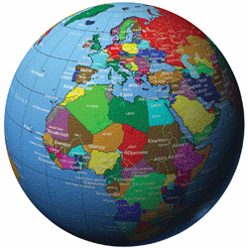
পৃথিবীর মানচিত্রে ভারতবর্ষের অবস্থান

Slide 6
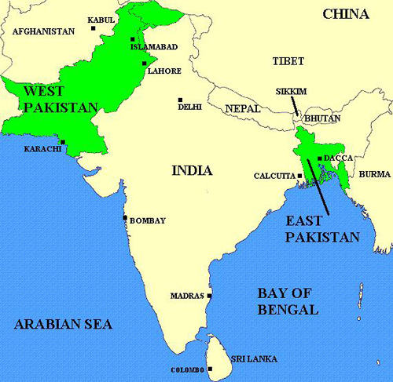
ভারতবর্ষের মানচিত্রে বাংলাদেশের অবস্থান

Slide 7
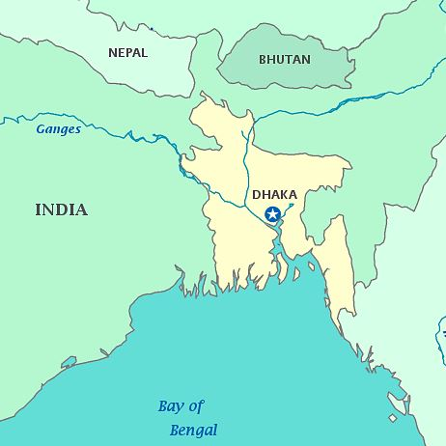
উত্তর
দক্ষিন
পুর্ব
পশ্চিম
বাংলাদেশের
পশ্চিমে ভারতের
পশ্চিমবঙ্গ।
বাংলাদেশের
উত্তরে ভারতের
পশ্চিমবঙ্গ,
মেঘালয় ও আসাম।

Slide 8
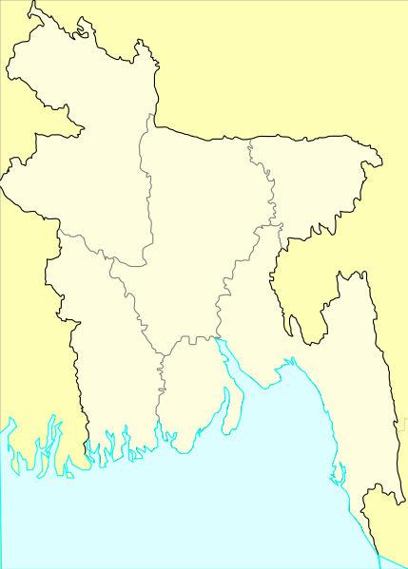
বাংলাদেশের ভূপ্রকৃতির বিস্তৃতির পরিমান
সাম্প্রতিক কালের
প্লাবন সমভূমিসমূহ ৮০%
প্লাইস্টোসিন কালের
সোপানসমূহ ৮%
টারশিয়ারী যুগের
পাহাড়সমূহ ১২%

Slide 9
বাংলাদেশের ভূপ্রকৃতির বিস্তৃতির পরিমান
সাংকেতিক চিহ্ন
টারশিয়ারী যুগের পাহাড়সমূহ
প্লাইস্টোসিন কালের
সোপানসমূহ ৮%
সাম্প্রতিক কালের প্লাবন সমভূমি
প্লাইস্টোসিন কালের সোপানসমূহ
সাম্প্রতিক কালের
প্লাবন সমভূমিসমূহ ৮০%
টারশিয়ারী যুগের
পাহাড়সমূহ ১২%

Slide 10
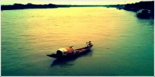
মানচিত্রে নদীর অবস্থান
বাংলাদেশের তিনটি প্রধান
নদী রয়েছে-পদ্মা, ব্রহ্মপুত্র
ও মেঘনা। এছাড়াও তিস্তা,
সুরমা, কর্ণফুলি, মধুমতি,
আড়িয়াল খাঁ, বুড়িগঙ্গা
প্রভৃতি বড় বড় নদী রয়েছে।

Slide 11
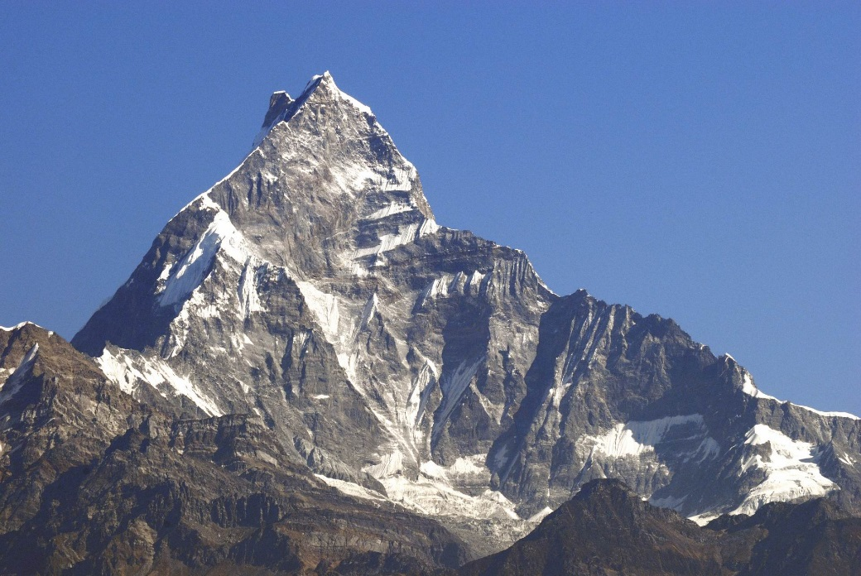
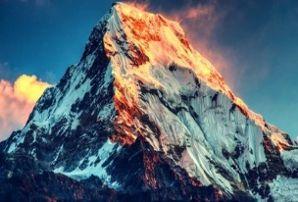
হিমালয়র শৃঙ্গ
উপরের চিত্র দুইটি কিসের?

Slide 12
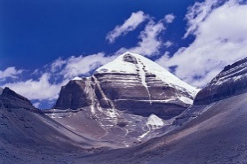
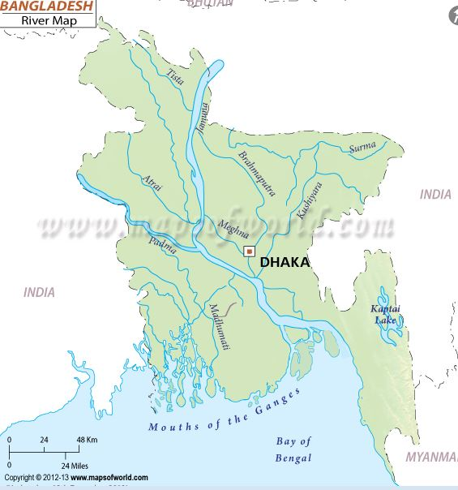
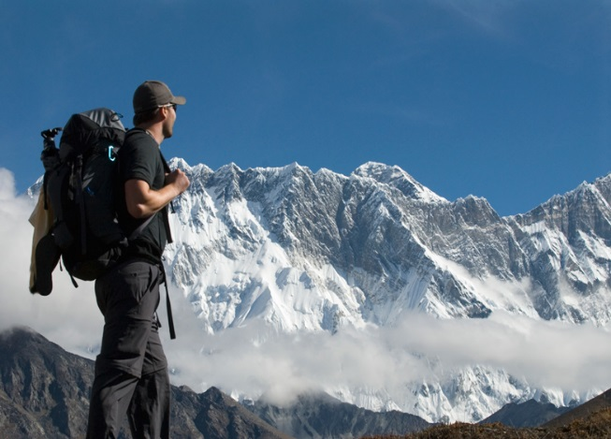
◊দেশের উত্তরের জেলা থেকে
হিমালয়ের কোন শৃঙ্গটি দেখো যায়?
কাঞ্চনজঙ্ঘা
উত্তর
পশ্চিম
পূর্ব
প্রশ্নের জন্য ক্লিক
উত্তরের জন্য ক্লিক
দক্ষিন

Slide 13
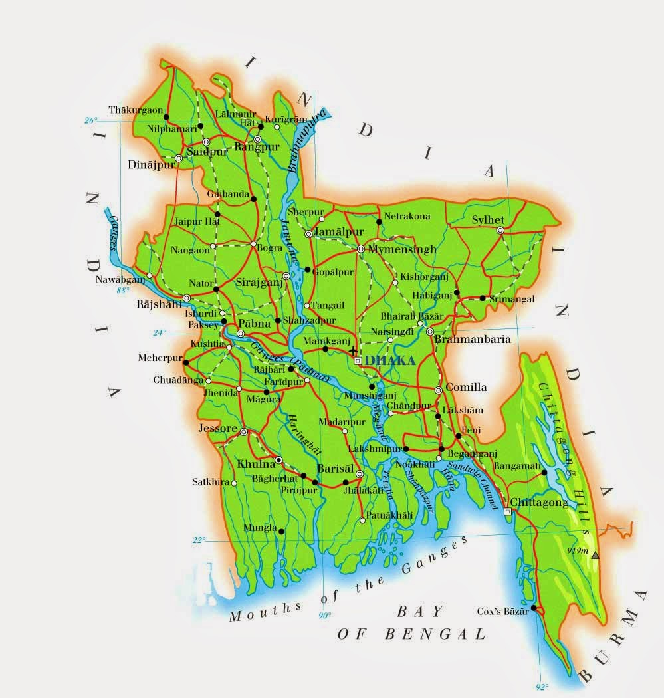
জোড়ায় কাজ
মানচিত্র দেখে বাংলাদেশের প্রধান তিনটি নদীসহ বড় বড় নদীগুলোর নাম লিখ ।

Slide 14
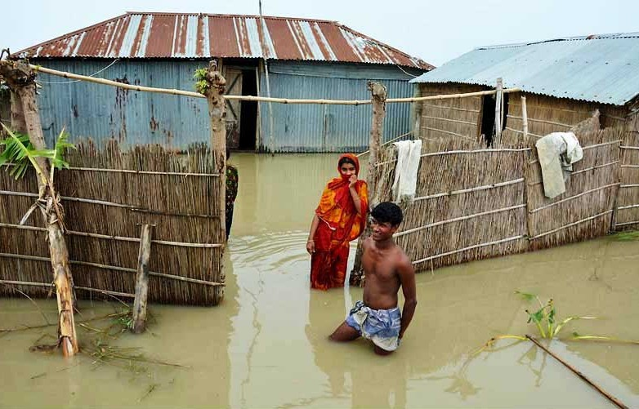
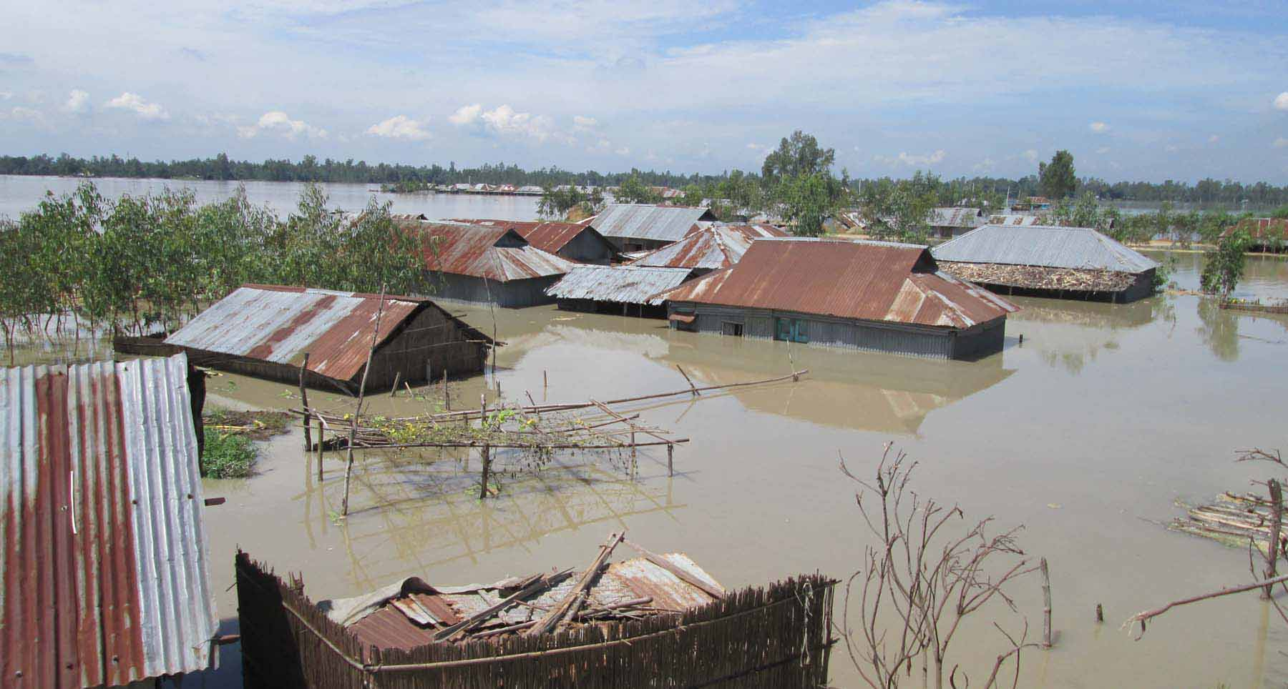
দলীয় কাজ
সাম্প্রতিক কালের প্লাবন সমভূমি - বাংলাদেশ আলোচনা কর।

Slide 15
মূল্যায়ন
উত্তর সঠিক হয়েছে
খ.বদ্বীপ
১। বাংলাদেশকে কী বলা হয়?
ক. দ্বীপ
খ. বদ্বীপ
গ. মরুভূমি
ঘ. উপদ্বীপ
১। বাংলাদেশের প্রধান নদী কয়টি?
ক. ৭ টি
খ. ৫ টি
গ. ৪ টি
ঘ. ৩ টি

Slide 16
মূল্যায়ন
†Póv Kwi
খ। ii
৩। বাংলাদেশর প্রধান তিনটি নদী হলো -
পদ্মা, কর্ণফুলি ও মেঘনা ii. পদ্মা, ব্রহ্মপুত্র ও মেঘনা
iii. সুরমা, ব্রহ্মপুত্র ও মেঘনা
নিচের কোনটি সঠিক?
ক। i
খ। ii
গ। iii
ঘ। i ও iii
৪। আমাদের আবাসভূমি এ বদ্বীপ সৃষ্টি হয় -
i. প্রাকৃতিক প্রক্রিয়ায় ii. পলি জমে ভরাট হয়ে iii. অলৌকিকভাবে
নিচের কোনটি সঠিক?
ক। i
খ। iও ii
গ। i ও iii
ঘ। ii ও iii

Slide 17
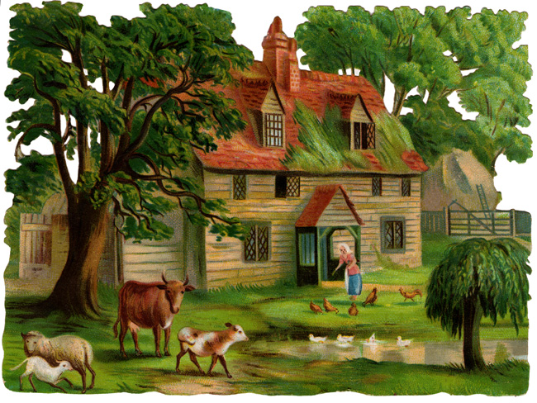
বাড়ির কাজ
ভৌগলিক অবস্থানের কারণে বাংলাদেশে প্রাকৃতিক দূর্যোগ সংঘটিত হওয়ায় জীবন ও সম্পদের যে ক্ষয়ক্ষতি হয় তারা বিবরণ ১০টি বাক্যে লিখে আনবে।

